Slide 1
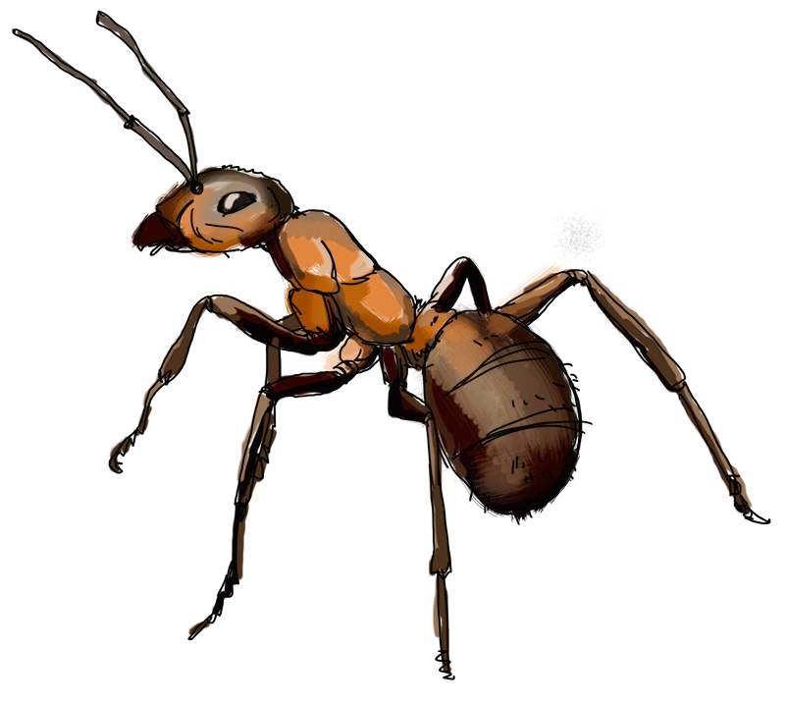
Муравьиная (метановая)
кислота
о
=
С
-
-
Н
ОН
Зыкова И. 9 Б

Slide 2
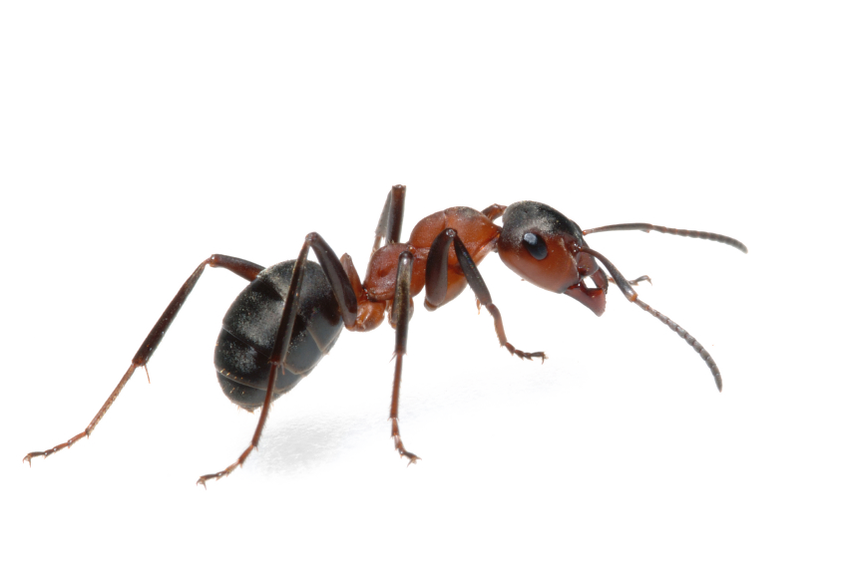
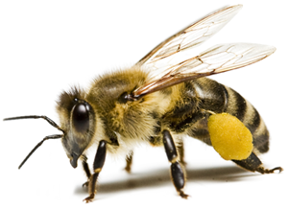
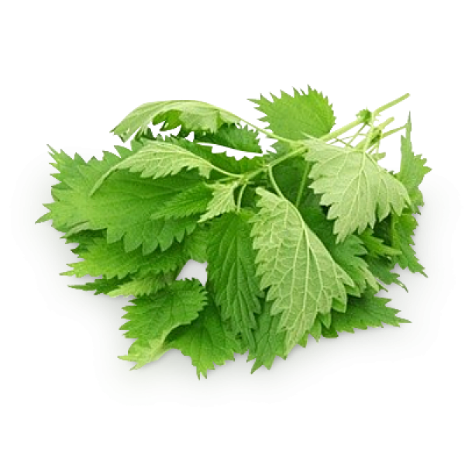
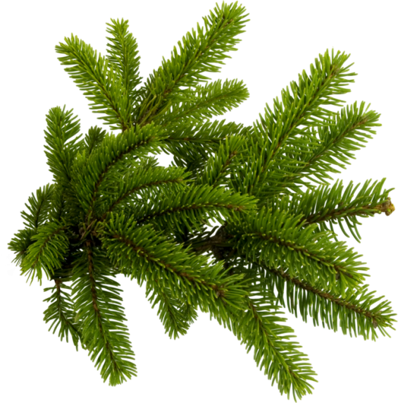
Нахождение в природе
Встречается в едких выделениях жалящих гусениц и пчел, в жгучей крапиве, едких выделениях медуз, хвое и некоторых фруктах, в поте и моче животных. Своё название муравьиная кислота получила потому, что впервые она была выделена в 1670 году английским натуралистом Джоном Рэйем у рыжих лесных муравьев.

Slide 3
Физические свойства
Муравьиная кислота – бесцветная, едкая жидкость с острым запахом и жгучим вкусом (t_{кип.} = 100,7⁰С, t_{пл.} = 8,4⁰С).
линейный ассоциат
циклический ассоциат
Известно, что плотность паров муравьиной кислоты по азоту составляет 3,29. Поэтому можно утверждать, что в газообразном состоянии муравьиная кислота существует в виде димеров – циклических ассоциатов .

Slide 4
Получение

Slide 5
Действие на организм
При контакте с кожей 100%-я жидкая муравьиная кислота вызывает сильные химические ожоги. Попадание даже небольшого её количества на кожу причиняет сильную боль, поражённый участок сначала белеет, как бы покрываясь инеем, потом становится похожим на воск, вокруг него появляется красная кайма. Кислота легко проникает через жировой слой кожи, поэтому промывание поражённого участка раствором соды необходимо произвести немедленно. Контакт с концентрированными парами муравьиной кислоты может привести к повреждению глаз и дыхательных путей. Случайное попадание внутрь даже разбавленных растворов вызывает явления тяжёлого некротического гастроэнтерита.
Муравьиная кислота быстро перерабатывается и выводится организмом. Тем не менее, муравьиная кислота и формальдегид, образующиеся при отравлении метанолом, вызывают повреждение зрительного нерва и ведут к слепоте.

Slide 6
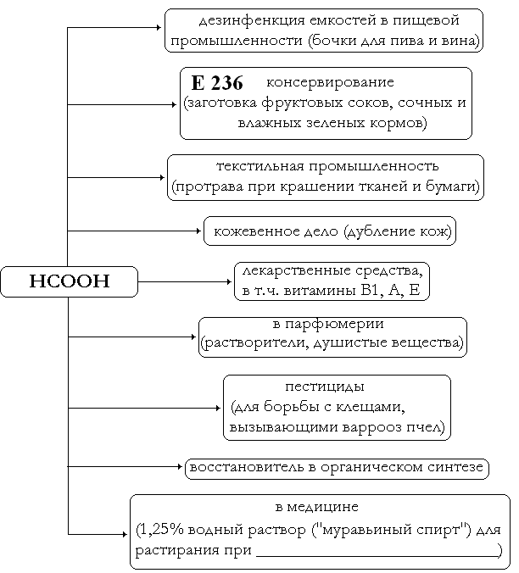
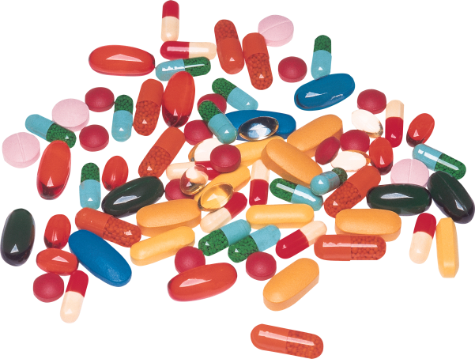
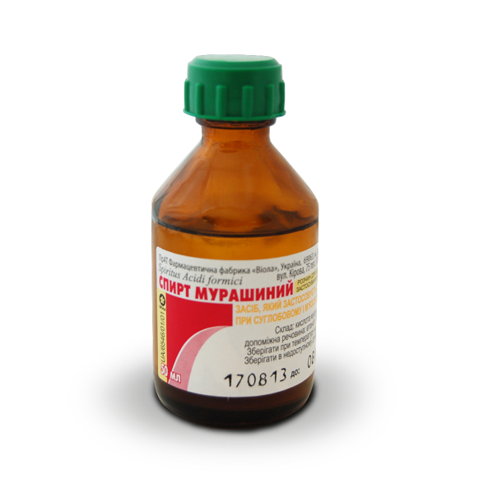
Применение

